Slide 1
الوحدة الثانية
استخدام الوسائط المتعددة

Slide 2
الدرس الثاني
عرض الصور ومقاطع الفيديو

Slide 3
قد يكون لديك الكثير من الصور على حاسبك الخاص، منها ما قمت بالتقاطها عبر الكاميرا الرقمية، ومنها ما قمت بتنزيلها من الإنترنت، أو ربما بعض الرسوم التوضيحية التي أنشأتها عن طريق برنامج الرسام (Paint) يمكنك عرض جميع الصور الخاصة بك بواسطة برنامج صور مايكروسوفت Microsoft Photos إليك بعض المعلومات الأساسية التي تحتاج إلى معرفتها

Slide 4
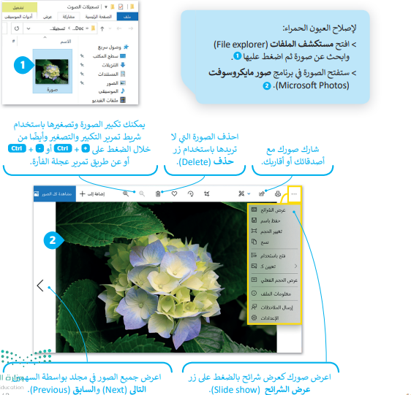

Slide 5
حان الوقت لنتحدث قليلًا عن مقاطع الفيديو: إذا وضعت الكثير من الصور معًا وأضفت عليها الصوت يصبح لديك مقطع فيديو، يمكنك مشاهدة الفيديو على الحاسب باستخدام برنامج صور مايكروسوفت
Microsoft Photos))

Slide 7
لنطبق معًا

Slide 8
تدريب 1

Slide 9
شاهد بعض مقاطع الفيديو وتمرن جيدًا على استخدام الأزرار الخاصة بتشغيلها وإيقافها.

Slide 10
هيا بنا نتصفح الإنترنت بحثًا عن مقاطع فيديو مفيدة وممتعة.
بمساعدة معلمك قم بمشاهدتها مع زملائك ثم قوموا بالتصويت لأكثرها قائدة وإمتاعًا.

Slide 11
تدريب 2

Slide 12
استخدام برنامج صور مايكروسوفت (Microsoft photos)

Slide 13
هناك العديد من برامج عرض الصور والفيديو في الحاسب الخاص بك، سنستخدم في هذا التدريب برنامج صور مايكروسوفت.

Slide 14
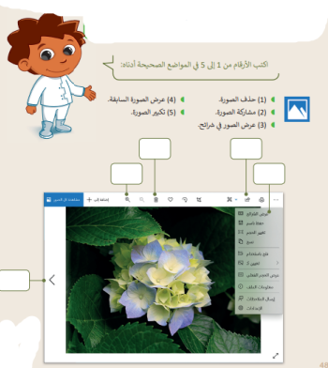
1
2
5
3
4

Slide 15
تدريب 3

Slide 16
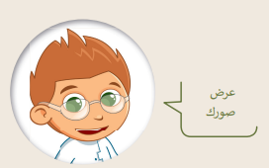
مشاهدة ملفات مجلد مجموعتي

Slide 17
ابحث عن مجلد "مجموعتي- g4.s2.2.2" في مجلد ( المستندات).
افتح هذا المجلد، ستلاحظ بعض الصور داخله.
قم بعرض جميع الصور الموجودة في المجلد باستخدام برنامج مايكروسوفت وورد.

Slide 18
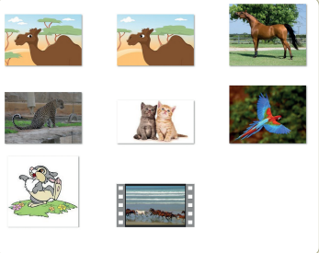
كم عدد مقاطع الفيديو الموجودة في هذا المجلد؟
1

Slide 19
الآن استخدم برنامج صور مايكروسوفت لحذف صور الحيوانات من المجلد.

Slide 20
كم عدد الصور المتبقية؟
لا يوجد

Slide 21
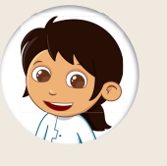
إذا حذفت مقطع فيديو أو صورة عن طريق الخطأ، فيمكنك استعادتها من سلة المحذوفات

Slide 22
تدريب 4

Slide 23
البحث عن التفاصيل
هناك العديد من برامج عرض الصور والفيديو في الحاسب الخاص بك سنستخدم في هذا التدريب برنامج صور مايكروسوفت

Slide 24
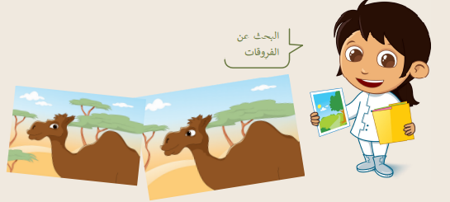

Slide 25
افتح الملفين عن طريق برنامج مايكروسوفت ولاحظ أوجه الاختلاف بين الصورتين السابقتين.
استخدم السهمين التالي (next) والسابق (previous) وشريط تمرير التكبير/ التصغير للعثور على الاختلافات:

Slide 26
أوجه الاختلاف بين الصورتين:
الاختلاف الأول: ...................
الاختلاف الثاني: ...................
الاختلاف الثالث: ...................
الاختلاف الرابع: ...................

Slide 27
تدريب 5

Slide 28
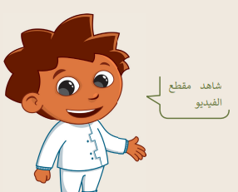
مشاهدة مقطع الفيديو

Slide 29
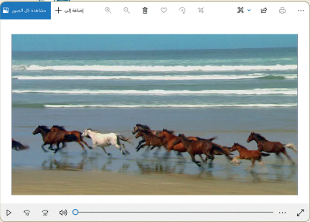

Slide 30
يوجد ملف يحتوي على مقطع فيديو في مجلد "مجموعتي- g4.s2.2.2".
شاهد المقطع على الحاسب الخاص بك بواسطة برنامج صور مايكروسوفت.
يجب عليك مشاهدة المقطع بعناية وملاحظة بعض التفاصيل للإجابة عن الأسئلة أدناه.

Slide 31
شاهد الفيديو عدة مرات عند الحاجة.
يمكنك استخدام شريط التمرير للتشغيل والتوقف المؤقت للتمعن في التفاصيل.

Slide 32
تدريب 6

Slide 33
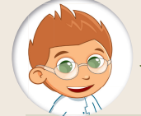
البحث عن مقطع الفيديو

Slide 34
أجب عن الأسئلة التالية

Slide 35
كم عدد الخيول التي تركض على الشاطئ في الصورة
10
كم حصانًا أبيض في الصورة
1

Slide 36
كم عدد الطيور التي تراقب الطيور الأخرى ولا تطير؟
لا يوجد
كم عدد حيوانات الفقمة التي تراها؟

Slide 37
ما لون صغير الفقمة؟
........................
ماذا يأكل القندس؟
........................

Slide 38
ماذا يفعل حيوان الكوالا؟
........................

Slide 39
